Slide 1
Bộ môn HTTT – Khoa CNTT
Công nghệ WEB
Mô hình MVC
Hà Nội - 2015

Slide 2
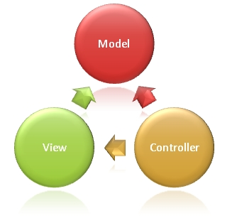
Giới thiệu

Khái niệm MVC
Là một mô hình phát triển phần mềm mới bằng ASP.NET
Là framework được xây dựng dựa trên mô hình MVC (Model View Controller)
Mẫu kiến trúc Model – View – Controller được sử dụng nhằm chi ứng dụng thành ba thành phần chính: model, view và controller

Slide 3
Giới thiệu

Model – View – Controller
Model: Các đối tượng Model là một phần của ứng dụng, các đối tượng này thiết lập logic của phần dữ liệu của ứng dụng.
Views: Views là các thành phần dùng để hiển thị giao diện người dùng (UI). Thông thường, view được tạo dựa vào thông tin dữ liệu model.
Controllers: Controller là các thành phần dùng để quản lý tương tác người dùng, làm việc với model và chọn view để hiển thị giao diện người dùng.

Slide 4
Giới thiệu

Lợi ích của việc sử dụng MVC
Mẫu MVC cho phép tạo các ứng dụng mà chúng phân tách rạch ròi các khía cạnh của ứng dụng (logic về nhập liệu, logic xử lý tác vụ và logic về giao diện). Mẫu MVC chỉ ra mỗi loại logic kể trên nên được thiếp lập ở đâu trên ứng dụng.
Logic giao diện (UI logic) thuộc về views.
Logic nhập liệu (input logic) thuộc về controller.
Logic tác vụ (Business logic – là logic xử lý thông tin, mục đích chính của ứng dụng) thuộc về model.
Mẫu MVC giúp cho chúng ta có thể kiểm thử ứng dụng dễ dàng hơn hẳn so với khi áp dụng mẫu Web Forms.

Slide 5
Giới thiệu

Lợi ích của việc sử dụng MVC
MVC dễ dàng quản lý sự phức tạp của ứng dụng bằng cách chia ứng dụng thành ba thành phần model, view, controller.
MVC không sử dụng view state hoặc server-based form. Điều này tốt cho những lập trình viên muốn quản lý hết các khía cạnh của một ứng dụng.
. MVC sử dụng mẫu Front Controller, mẫu này giúp quản lý các requests (yêu cầu) chỉ thông qua một Controller. Nhờ đó bạn có thể thiết kế một hạ tầng quản lý định tuyến.
Hỗ trợ tốt hơn cho mô hình phát triển ứng dụng hướng kiểm thử
Hỗ trợ tốt cho các ứng dụng được xây dựng bởi những đội có nhiều lập trình viên và thiết kế mà vẫn quản lý được tính năng của ứng dụng

Slide 6
Giới thiệu

Asp.net MVC5
Asp.net MVC5 là phiên bản kế tiếp của MVC4 được xây dựng trên nền .net 4.5
Asp.net MVC5 kế thừa các tính năng mạnh từ các phiên bản trước là MVC3, MVC4 và tích hợp thêm 1 số tính năng về xử lý đa tiến trình, tương tác với Web API 2.0 tốt hơn MVC4.

Slide 7
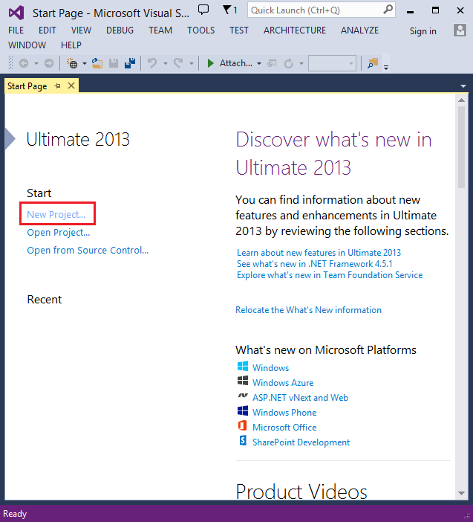
Tạo ứng dụng ASP.NET MVC

Khởi động Visual Studio 2013 (MVC_Main_vd1)
Khởi động Visual Studio và tạo mới 1 project như sau: File -> New Project

Slide 8
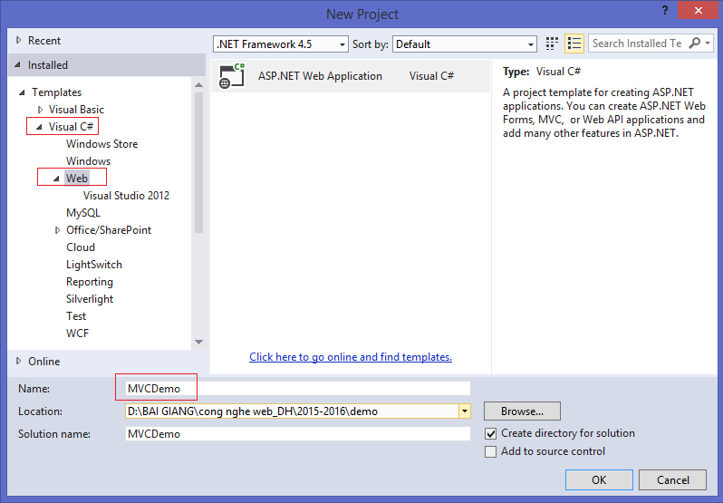
Tạo ứng dụng ASP.NET MVC

Khởi động Visual Studio 2013

Slide 9
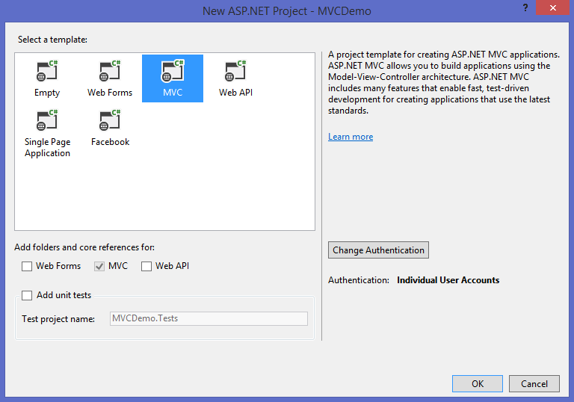
Tạo ứng dụng ASP.NET MVC

Khởi động Visual Studio 2013

Slide 10
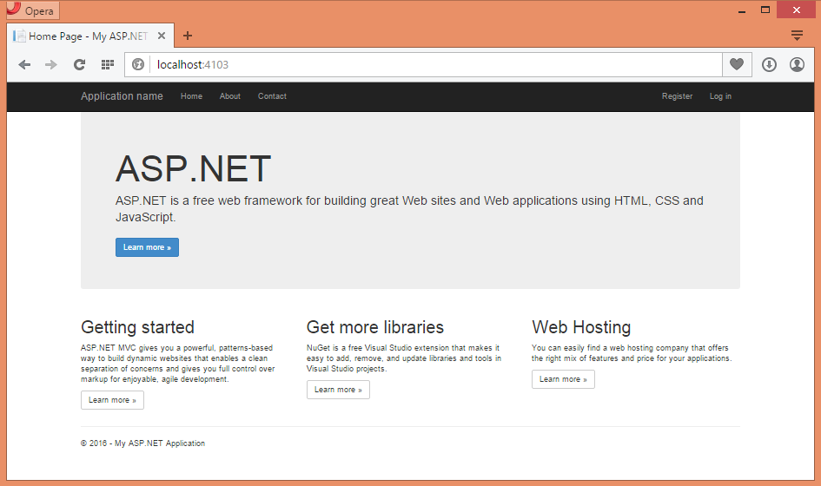
Tạo ứng dụng ASP.NET MVC

Chạy ứng dụng

Slide 11
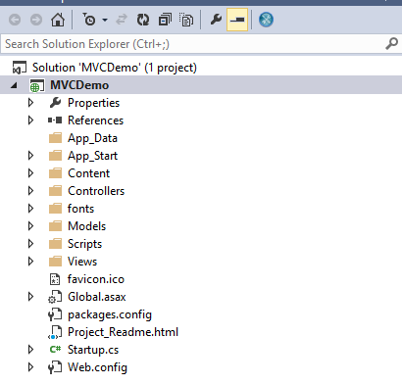
Tạo ứng dụng ASP.NET MVC

Cấu trúc một project

Slide 12
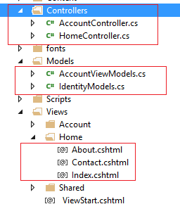
Tạo ứng dụng ASP.NET MVC

Cấu trúc một project
Các folders chính: Models, Views, Controllers - là nơi sẽ lưu các file .cs, .cshtml tương ứng với các chức năng của mô hình MVC.
HomeController.cs với View tương ứng là Home. Action Index của Home Controller sẽ được gọi khi chạy ứng dụng.Mã HomeController như sau:

Slide 13
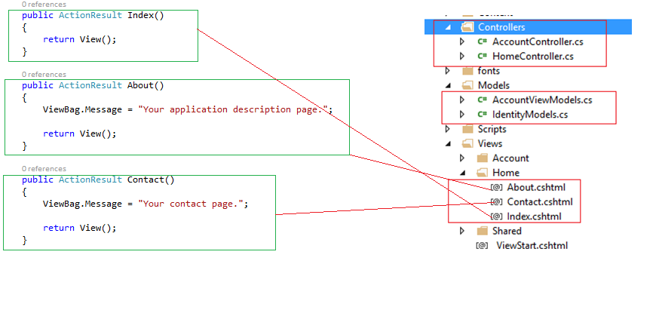
Tạo ứng dụng ASP.NET MVC

Cấu trúc một project
Trong HomeController có sẵn 3 Action là Index, Contact, About. Mỗi Action này sẽ có 3 View tương ứng trong thư mục View

Slide 14
Tạo ứng dụng ASP.NET MVC

Cấu trúc một project
Content : nơi chưa các file css , ảnh
Script : Chứa các file thư viện javascript như jQuery , AJAX,...
App_Start : Chứa các lớp định nghĩa routed , bundled .

Slide 15
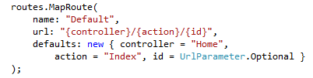
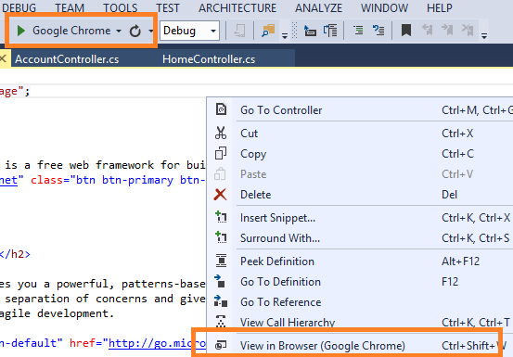
Tạo ứng dụng ASP.NET MVC

Chạy project
- Khi chạy ứng dụng thì View Index trong thư mục : View/Home/Index được gọi. Việc qui định này được khai báo trong thư File RouteConfig.cs trong thư mục App_Start.
Cách 2 : Chuột phải lên View

Slide 16
DEMO

Slide 17
HỎI ĐÁP

